Slide 1
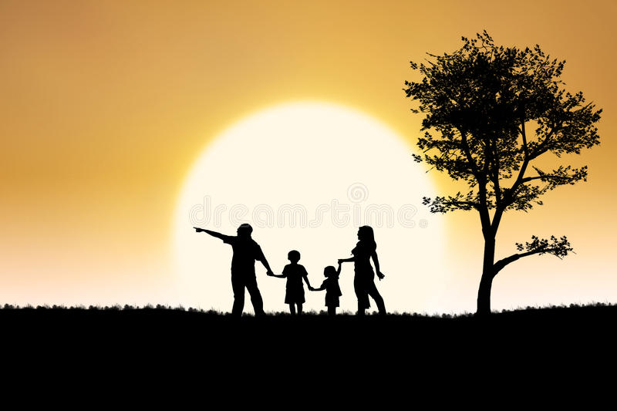


Link Đăng ký theo dõi tại: https://bit.ly/3tRblro
Bài 14
THIẾT KẾ KHUNG ẢNH
TỪ VẬT LIỆU SẴN CÓ
Xem Bài giảng MT mẫu hay tại: https://youtu.be/Z6MiH0N9YHk

Slide 2

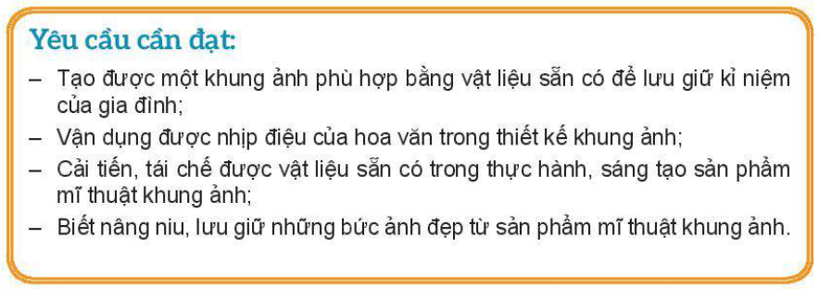
Xem Bài giảng MT mẫu hay tại: https://youtu.be/Z6MiH0N9YHk

Slide 3

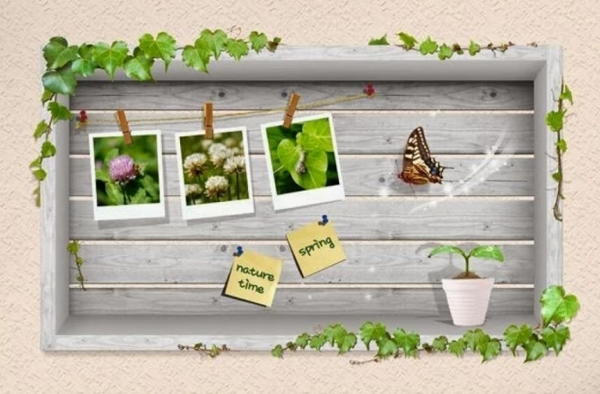

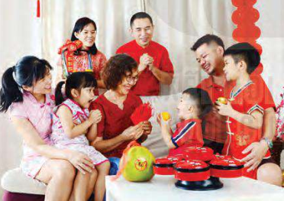


Bài 14 THIẾT KẾ KHUNG ẢNH TỪ VẬT LIỆU SẴN CÓ
Xem Khung ảnh đẹp tại: https://youtu.be/A55LZF5qmJs

Slide 4
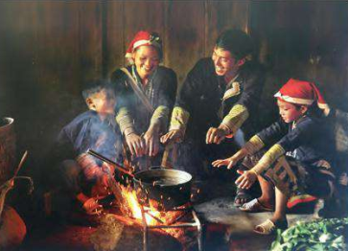

Bài 14 THIẾT KẾ KHUNG ẢNH TỪ VẬT LIỆU SẴN CÓ
- Bức ảnh có khung trông đẹp, ấn tượng và trang trọng hơn.
- Dùng bìa, cắt, kết hợp trang trí để tạo khung cho các bức ảnh.

Slide 5
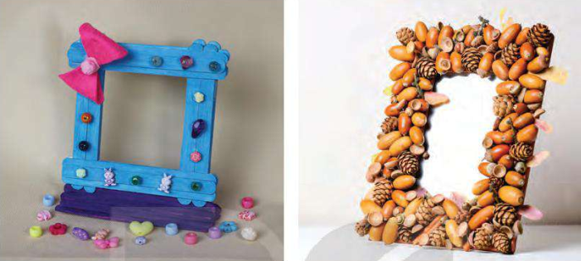
Bài 14 THIẾT KẾ KHUNG ẢNH TỪ VẬT LIỆU SẴN CÓ
Xem Khung ảnh đẹp tại: https://youtu.be/A55LZF5qmJs

Slide 6
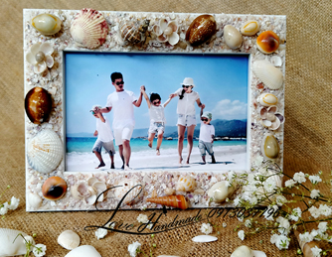
Bài 14 THIẾT KẾ KHUNG ẢNH TỪ VẬT LIỆU SẴN CÓ
- Vật liệu: Cây khô, vỏ sò, ốc, que nhựa, gỗ vụn...
- Tùy ý tưởng, vật liệu để chọn cho phù hợp bức ảnh.

Slide 7

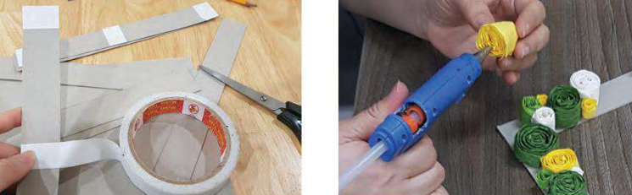


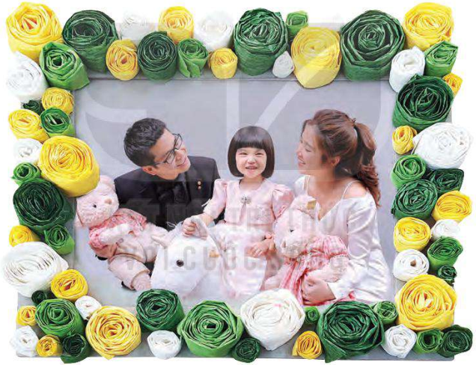


Bài 14 THIẾT KẾ KHUNG ẢNH TỪ VẬT LIỆU SẴN CÓ
1
2
Xem phần Cách Thiết kế Lịch tại:
https://youtu.be/Z6MiH0N9YHk
Tham khảo cách vẽ
3
4

Slide 8

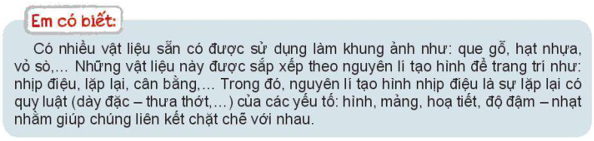
Bài 14 THIẾT KẾ KHUNG ẢNH TỪ VẬT LIỆU SẴN CÓ

Slide 9
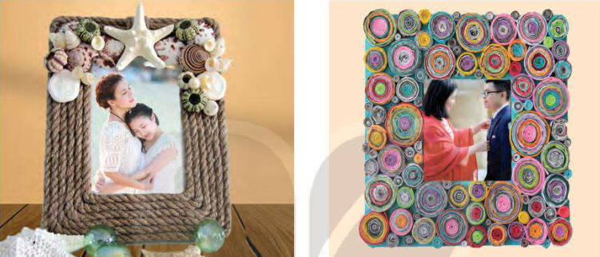
Bài 14 THIẾT KẾ KHUNG ẢNH TỪ VẬT LIỆU SẴN CÓ
Xem Sản phẩm đẹp của học sinh tại:
https://youtu.be/A55LZF5qmJs
Tham khảo sản phẩm HS

Slide 10

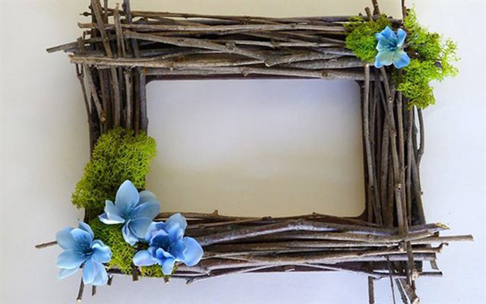
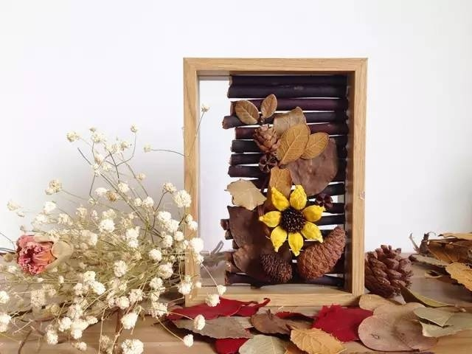
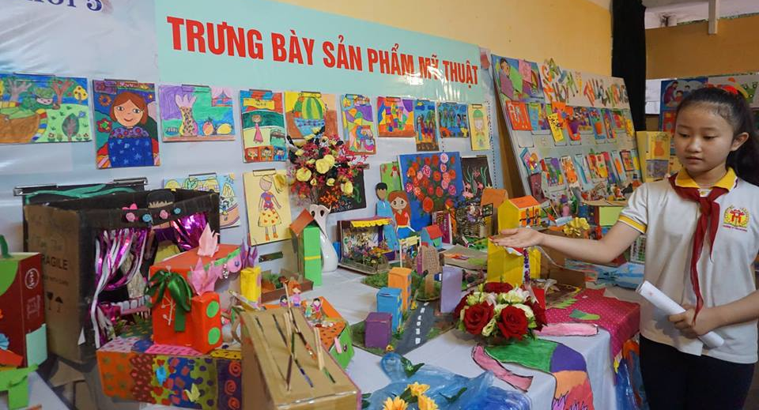
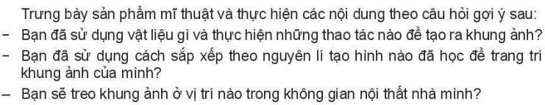

Bài 14 THIẾT KẾ KHUNG ẢNH TỪ VẬT LIỆU SẴN CÓ

Slide 11

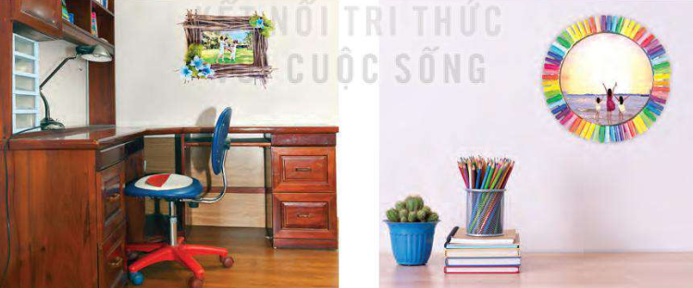
Bài 14 THIẾT KẾ KHUNG ẢNH TỪ VẬT LIỆU SẴN CÓ
Tham khảo
Xem Ứng dụng của Khung ảnh trong cuộc sống tại:
https://youtu.be/xM8Am3ukwoU

Slide 12




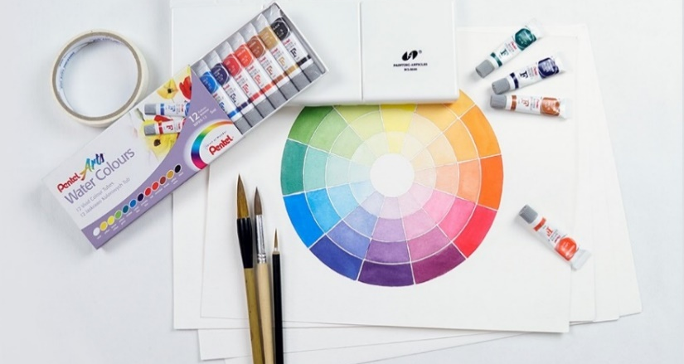
CHUẨN BỊ BÀI HỌC SAU
Link Đăng ký theo dõi tại: https://bit.ly/3tRblro

Slide 13

Link Đăng ký theo dõi tại: https://bit.ly/3tRblro

